Slide 1
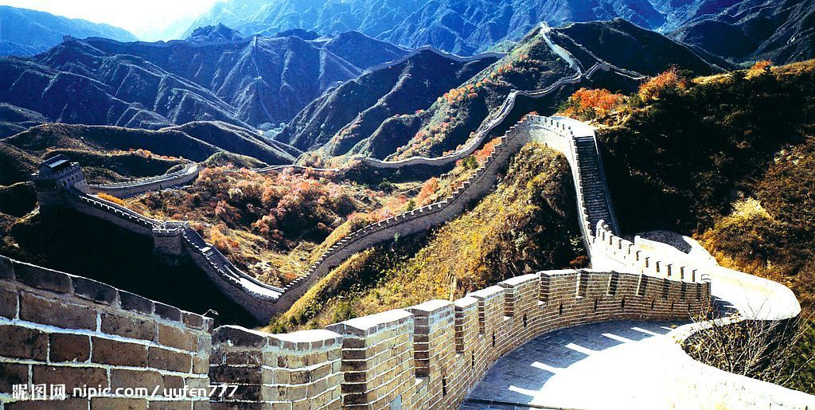
长 城 赞
CHANGCHENGZAN
——罗哲文

Slide 2
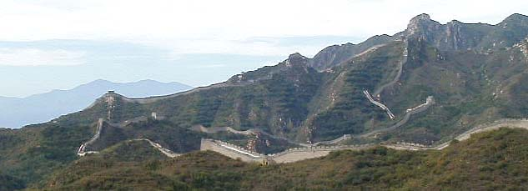
登上八达岭长城的高处，可以清楚地看到长城的结构。它总是外侧高险，有的地方下临绝壁。在当时的军事条件下，来犯之敌要想循着险峻的山势攀登到长城脚下，再无依无傍地进行仰攻而破城取胜，几乎是不可能的。

Slide 3
作者介绍：
罗哲文,中国古建筑学家，四川宜宾人。
主要著作有《中国古塔》《中国古代建筑史》《长城》《长城史话》《中国帝王陵》。

Slide 4
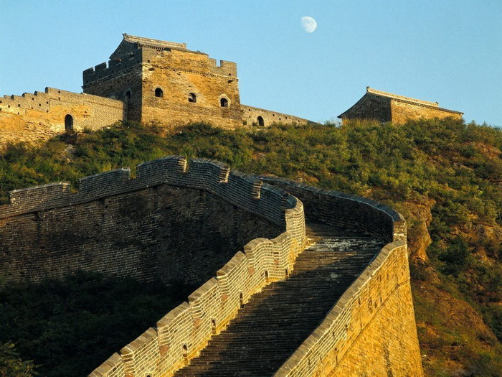
《长城赞》是一副长对联，叙述了长城的悠久历史，描绘了长城雄伟壮丽的姿态，赞美了中华民族的聪明才智和坚强毅力，抒发了作者浓厚的民族自豪感。

Slide 5

对联常识
对联雅称楹联，俗称对子，由上联、下联和横批三部分组成。对联既要有“对”又要有“联”，对联的横批是对联中心，在对联中起着画龙点睛的作用。

Slide 6
对联的特点
1、字数相等，断句一致。
2、平仄相合，音调和谐。
3、词性相对，位置相同。（虚对虚， 实对实）
4、内容相关，上下衔接。

Slide 7
检查字词学习情况
zú
fēng
duǒ
ài
卒
烽
垛
隘
士卒
烽火
城垛
隘口
shuài
lí
zònɡ
xiù
帅
黎
纵
绣
将帅
黎明
纵横
绣花
烽（烽火）垛（城垛）帅（将帅）绣（绣花）
峰（山峰）跺（跺脚）师（老师）锈（生锈）

Slide 8
共同学习
lìzú líshù wēié fēngbēi
吏卒 黎庶 巍峨 丰碑
瀚海 烽垛 隘口 点缀
hàn fēngduǒ ài zhuì

Slide 9
检查字词学习情况
横（hénɡ 横幅 纵横）（hènɡ 蛮横 强横）
数（shǔ 数落 数说）（shù 数量 数目）
垛（duǒ 城垛 垛口）（duò 麦垛 草垛）
将（jiānɡ 将来 将要）（jiànɡ 将帅 大将 ）

Slide 10
检查字词学习情况
近义词：
修筑——修建 坚强——顽强
反义词：
伟大—渺小 聪明—愚蠢 增添—减少

Slide 11

我 知 道
万里长城：
春秋战国时期，诸侯各国为了防御别国的入侵，修筑烽火台，并用城墙连接起来，形成最早的长城。以后历代君王大都加固增修。长城东起山海关，西至嘉峪关，全长12600里，被称为“万里长城”。
万里长城是世界八大奇观之一。也是中国第一名胜和中国旅游点的代表，被联合国科教文组织列入《世界文化遗产名录》。

Slide 12
检查字词学习情况
黎庶：黎明百姓。
瀚海：指沙漠。
巍峨：形容山或建筑物的高大雄伟。
隘口：狭隘的山口。
点缀：装饰。

Slide 13
先学习上联
起春秋，历秦汉，及辽金，至元明，上下两千年。数不请将帅吏卒,黎庶百工，费尽移山心力，修筑此伟大工程。坚强毅力，聪明智慧，血汗辛勤，为中华留下巍峨丰碑。

Slide 14
上联释义
万里长城是从春秋战国时期开始修建的，经历了秦朝、汉朝、以及辽金时代，到元明时期，才修成了现在的这个样子，上下历经两千多年。数不清多少将帅差役，众多黎民百姓，费尽了移动大山的心血和气力，才修建了这样伟大的工程。长城是中华民族坚强毅力、聪明智慧的象征，是中华儿女辛勤血汗的凝聚，为中华民族留下永远不朽的丰碑。

Slide 15
起春秋，历秦汉，及辽金，至元明，上下两千年。
以时间起笔，点明了长城修筑的起止时间和所经历的朝代，说明了长城具有2000年的悠久历史。

Slide 16
数不清将帅吏卒，黎庶百工，费尽移山心力，修筑此伟大工程。
指出在修筑长城过程中“将帅吏卒”、“黎庶百工”所付出的艰辛努力，点明长城是经过几千年的艰苦劳动而完成的伟大工程。

Slide 17
坚强毅力，聪明智慧，血汗辛勤，为中华留下巍峨丰碑。
盛赞了中华民族的聪明才智和坚强毅力及长城的深广的历史、现实意义。

Slide 18
小结：
上联从时间起笔，赞美长城历经沧桑，历史悠久，是中华民族智慧的结晶

Slide 19
再学习下联
跨峻岭，穿荒原，横瀚海，经绝壁,纵横十万里。望不断长龙烽垛，雄关隘口，犹如玉带明珠，点缀成江山锦绣。起伏奔腾，飞舞盘旋，太空遥见，给世界增添壮丽奇观。

Slide 20
下联释义
万里长城跨越崇山峻岭，穿越荒漠高原，横渡浩瀚江海，路经悬崖绝壁，纵横十万多里。看不尽长城上长龙般的烽台垛口、雄关隘口，好像是明珠玉带一般，点缀着祖国的锦绣山河。长城在祖国的大地上起伏奔腾，一条长龙似的飞舞盘旋，在遥远的太空都能看得见，这雄伟的建筑给世界都增添了壮丽的光彩。

Slide 21
跨峻岭，穿荒原，横瀚海，经绝壁，纵横十万里。
从空间入笔，描绘了长城的雄姿：蜿蜒盘旋于崇山峻岭之间，巍峨矗立于悬崖峭壁之巅，纵横十万里，犹如一条奔腾的巨龙。

Slide 22
望不断长龙烽垛，雄关隘口，犹如玉带明珠，点缀成江山锦绣。
叙述了长城作为军事防御工程，每隔200多米就筑设烽垛，雄关隘口，如玉带，似明珠，点缀着祖国锦绣江山。

Slide 23
起伏奔腾，飞舞盘旋，太空遥见，给世界增添壮丽奇观。
概括了这条象征中华文明古国的巨龙，跨越中国16个省、市、自治区，纵横十万余里，起伏奔腾，气势壮丽磅礴，确实是人类一大奇观，点明了长城在世界人类历史上的丰碑式的地位。

Slide 24
小结：
下联从空间入笔，赞美长城巍峨的雄姿，是伟大的军事防御工程，是人类伟大奇观之一。

Slide 25
全文总结
上联（时间角度）
历经沧桑，历史悠久，是中华民族智慧的结晶。
长城赞
下联（空间角度）
巍峨的雄姿，是伟大的军事防御工程，是人类伟大奇观之一。
赞美了中华民族的聪明才智和坚强毅力，抒发了作者强烈的民族自豪感。

Slide 26
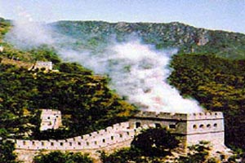
烽火台也称作烽堠、墩堠、狼烟台、烟墩等，是专为传递军情用的。遇有敌情，白天燃烟夜间放火。形式是一个单独的台子，大多建筑在山顶上。台上有一个高架子，上面挂着一个笼子，笼子里头装着干柴枯草。发现敌人来犯，就点燃它，发出火光，作为信号，这叫做“烽”。另外还堆积着许多准备燃烟用的柴草，叫做“燧”。白天燃燧，夜里点烽。据说当时曾用狼粪来作燧，因为狼粪的烟可以直上云霄，远处容易看见，所以又称烽火台为狼烟台。

Slide 27
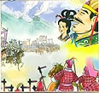
与长城相关的典故
烽火戏诸侯
西周周幽王的宠姬褒姒从来不笑，为讨其欢心，周幽王点燃烽火，各路诸侯以为京城告急，急忙发兵来救，结果空忙一场，惹得褒姒破颜而笑。周幽王见状大喜，而各路诸侯愤然而去。后犬戎兵来犯，周幽王点燃烽火求援，各路诸侯以为是诈，按兵不动。结果周幽王被杀，褒姒被俘，西周灭亡。

Slide 28
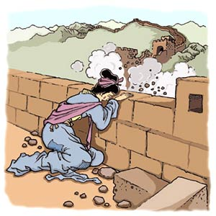
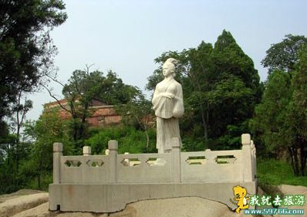
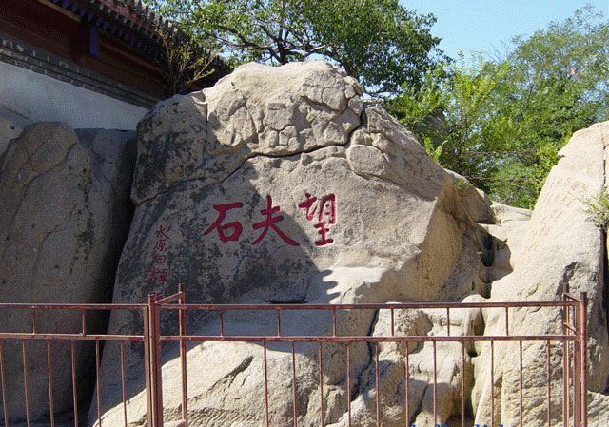
与长城相关的传说
孟姜女哭长城
《孟姜女哭长城》、 《梁山伯与祝英台》、《白蛇传》、《牛郎织女》并称为中国民间四大传说。

Slide 29
有 名 的 对 联
海水朝朝朝朝朝朝朝落
浮云长长长长长长长消
——刻在山海关姜女庙上
（读音：海水潮，朝朝潮，朝潮朝落）
（读音：浮云涨，长长涨，长涨长消）

Slide 30
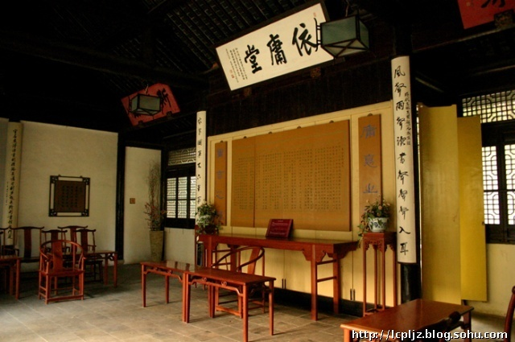
有 名 的 对 联
家事、国事、天下事，事事关心。
风声、雨声、读书声，声声入耳；
——〔明〕顾宪成题东林书院

Slide 31
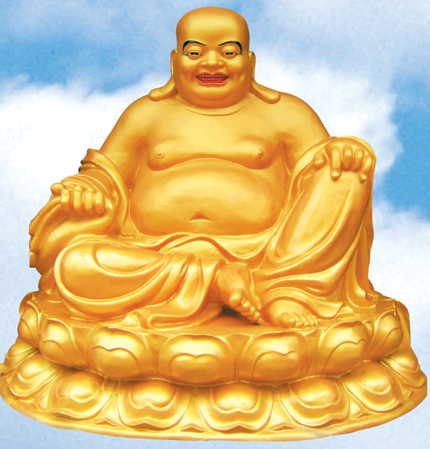
有 名 的 对 联
大肚能容，容天下难容之事；
开口便笑，笑世间可笑之人。
——北京潭柘寺弥勒佛龛两边的对联

Slide 32
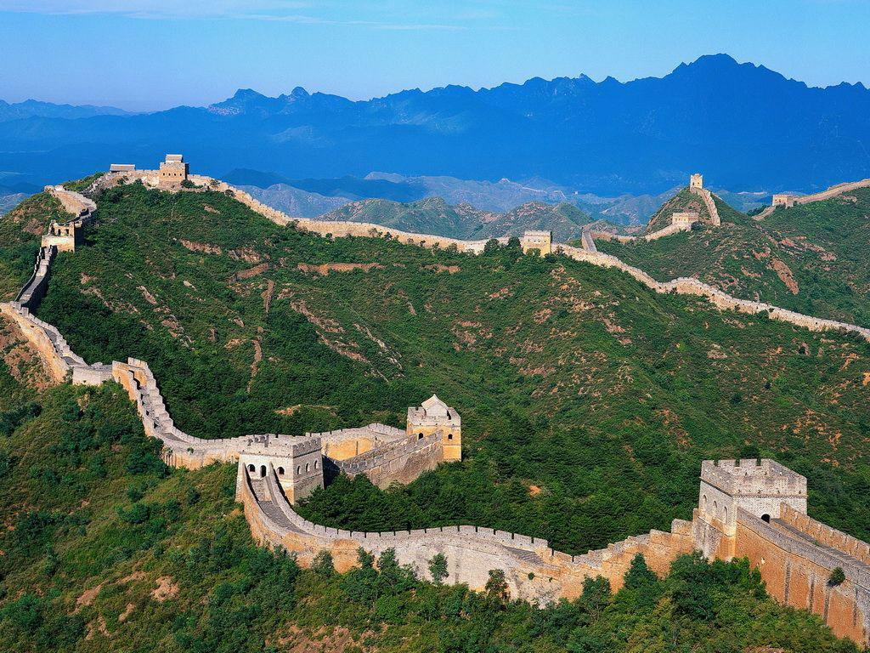
关于长城的对联
悲欢聚散一杯酒
西北东南万里程
绝波水连下
群峰云更高
两京锁钥无双地
万里长城第一关

Slide 33
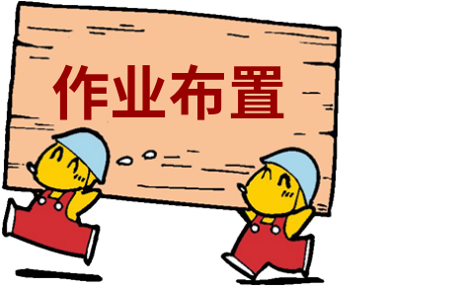
1.背诵课文
2.完成课后练习。

Slide 34
